Slide 1
Universidade Federal de Pelotas Especialização em Saúde da Família Turma 8 Melhoria da Atenção á Saúde das Crianças de 0 a 72 meses na UBS Agenor Paolo da Silva, Alto Alegre/RR
Especializando: Yordan Ariel Enamorado Torres
Orientadora: Daniela Nunes

Slide 2
Alto Alegre/RR
Possui 16.448 habitantes
Faz fronteira com a Venezuela
Dista 87 km da capital Boa Vista

Slide 3
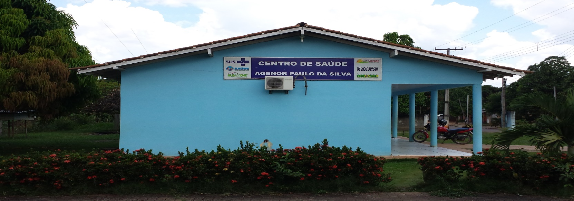
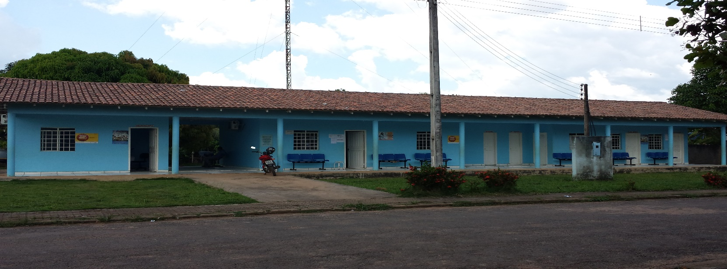
Unidade de Saúde

Slide 4
Sistema de Saúde de Alto Alegre/RR
4 UBS
3 URBANAS 3 ESF
1 RURAL ESF
1 Hospital; 1 CEO; 1 NASF; SAMU

Slide 5
Unidade de Saúde da Família Agenor Paolo da Silva Saúde das Crianças de 0 a 72 meses
I
N
T
R
O
D
U
Ç
Ã
O
Promoção e prevenção de Saúde da Criança
Melhoria na qualidade de vida
Desenvolvimento Adequado

Slide 6
Unidade de Saúde Agenor Paolo da Silva
J
U
S
T
I
F
I
C
A
T
I
V
A
Minimizar a morbilidade das crianças
Atendimento Integrado a saúde da criança
Conscientização da importância do atendimento de puericultura

Slide 7
O
B
J
E
T
I
V
O
G
E
R
A
L
Melhorar a Atenção a Saúde da criança de 0 a 72 meses na ESF Agenor Paolo da Silva, Vila Reislândia, Alto Alegre/RR.

Slide 8
M
E
T
O
D
O
L
O
G
I
A
Análise situacional
Análise do serviço na ESF Agenor Paolo da Silva
Protocolo do Ministério da Saúde (2012) – ações nos eixos: Monitoramento e Avaliação, Organização e Gestão do Serviço, Engajamento Público e Qualificação da Prática Clínica.
Público Alvo: crianças de 0 a 72 meses pertencentes à área.
Duração: 12 semanas.

Slide 9
Objetivo 1: Ampliar a cobertura do Programa de Saúde da Criança. Meta 1.1 Ampliar a cobertura da atenção à saúde para 60% das crianças entre zero e 72 meses pertencentes à área de abrangência da unidade de saúde.
R
E
S
U
L
T
A
D
O
S
Figura 1 – Proporção de crianças entre zero e 72 meses inscritas no programa ESF Agenor Paolo da Silva, Vila Reislândia, Alto Alegre/RR, 2015.

Slide 10
Objetivo 2: Melhorar a qualidade de atenção em saúde das crianças. Meta 2.1 Realizar a primeira consulta na primeira semana de vida para 100% das crianças cadastradas.
R
E
S
U
L
T
A
D
O
S
Figura 2 – Proporção de crianças com primeira consulta na primeira semana de vida na ESF Agenor Paolo da Silva, Vila Reislândia, Alto Alegre/RR, 2015.

Slide 11
Objetivo 2: Melhorar a qualidade de atenção em saúde das crianças. Meta 2.2- Monitorar o crescimento em 100% das crianças.
R
E
S
U
L
T
A
D
O
S
Figura 3 – Proporção de crianças com monitoramento de crescimento na ESF Agenor Paolo da Silva, Vila Reislândia, Alto Alegre/RR, 2015.

Slide 12
Objetivo 2: Melhorar a qualidade de atenção em saúde das crianças. Meta 2.3 - Monitorar 100% das crianças com déficit de peso.
R
E
S
U
L
T
A
D
O
S
Figura 4 – Proporção de crianças com déficit de peso monitoradas na ESF Agenor Paolo da Silva, Vila Reislândia, Alto Alegre/RR, 2015.

Slide 13
Objetivo 2: Melhorar a qualidade de atenção em saúde das crianças. Meta 2.4- Monitorar 100% das crianças com excesso de peso. Meta 2.5 - Monitorar o desenvolvimento em 100% das crianças.
R
E
S
U
L
T
A
D
O
S
100%

Slide 14
Objetivo 2: Melhorar a qualidade de atenção em saúde das crianças. Meta 2.6 - Vacinar 100% das crianças de acordo com a idade.
R
E
S
U
L
T
A
D
O
S
Figura 5 – Proporção de crianças com vacinação em dia para a idade na ESF Agenor Paolo da Silva, Vila Reislândia, Alto Alegre/RR, 2015.

Slide 15
Objetivo 2: Melhorar a qualidade de atenção em saúde das crianças. Meta 2.7 - Realizar suplementação de ferro em 100% das crianças de 6 a 24 meses.
R
E
S
U
L
T
A
D
O
S
Figura 6 – Proporção de crianças de 6 a 24 meses com suplementação de ferro na ESF Agenor Paolo da Silva, Vila Reislândia, Alto Alegre/RR, 2015.

Slide 16
Objetivo 2: Melhorar a qualidade de atenção em saúde das crianças. Meta 2.8 - Realizar triagem auditiva em 100% das crianças. Meta 2.9 - Realizar teste do pezinho em 100% das crianças até 7 dias de vida.
R
E
S
U
L
T
A
D
O
S
100%

Slide 17
Objetivo 2: Melhorar a qualidade de atenção em saúde das crianças. Meta 2.10 - Realizar avaliação da necessidade de atendimento odontológico
R
E
S
U
L
T
A
D
O
S
Figura 7 – Proporção de crianças entre 6 e 72 meses com avaliação de necessidade de atendimento odontológico na ESF Agenor Paolo da Silva, Vila Reislândia, Alto Alegre/RR, 2015.

Slide 18
Objetivo 2: Melhorar a qualidade de atenção em saúde das crianças. Meta 2.11- Realizar primeira consulta odontológica para 100% das crianças de 6 a 72 meses de idade moradoras da área de abrangência, cadastradas na unidade de saúde.
R
E
S
U
L
T
A
D
O
S
Figura 8 – Proporção de crianças de 6 a 72 meses com primeira consulta odontológica na ESF Agenor Paolo da Silva, Vila Reislândia, Alto Alegre/RR, 2015.

Slide 19
Objetivo 3: Melhorar a adesão ao programa de Saúde da Criança. Meta 3.1- Fazer busca ativa de 100% das crianças faltosas às consultas
R
E
S
U
L
T
A
D
O
S
100%

Slide 20
Objetivo 4: Melhorar o registro das informações. Meta 4.1- Manter registro na ficha de acompanhamento/espelho da saúde da criança de 100% das crianças que consultam no serviço.
R
E
S
U
L
T
A
D
O
S
Figura 9 – Proporção de crianças com registro atualizado na ESF Agenor Paolo da Silva, Vila Reislândia, Alto Alegre/RR, 2015.

Slide 21
Objetivo 5: Mapear as crianças de risco pertencentes à área de abrangência. Meta 5.1 - Realizar avaliação de risco em 100% das crianças cadastradas no programa.
R
E
S
U
L
T
A
D
O
S
100%

Slide 22
Objetivo 6: Promover a saúde das crianças. Meta 6.1- Dar orientações para prevenir acidentes na infância em 100% das consultas de saúde da criança.
R
E
S
U
L
T
A
D
O
S
100%

Slide 23
Objetivo 6: Promover a saúde das crianças. Meta 6.2 Colocar 100% das crianças para mamar durante a primeira consulta.
R
E
S
U
L
T
A
D
O
S
Figura 10 – Número de crianças colocadas para mamar durante a primeira consulta na ESF Agenor Paolo da Silva, Vila Reislândia, Alto Alegre/RR, 2015.

Slide 24
Objetivo 6: Promover a saúde das crianças. Meta 6.3- Fornecer orientações nutricionais de acordo com a faixa etária para 100% das crianças.
R
E
S
U
L
T
A
D
O
S
100%

Slide 25
Objetivo 6: Promover a saúde das crianças. Meta 6.4- Fornecer orientações sobre higiene bucal, etiologia e prevenção da cárie para 100% das crianças de acordo com a faixa etária.
R
E
S
U
L
T
A
D
O
S
Figura 11 – Proporção de crianças cujas receberam orientação sobre higiene bucal, etiologia e prevenção de cárie na ESF Agenor Paolo da Silva, Vila Reislândia, Alto Alegre/RR, 2015.

Slide 26
Ampliação da cobertura
Mudanças na rotina da UBS
Incorporação de novas ações
D
I
S
C
U
S
S
Ã
O

Slide 27
COMUNIDADE
Fortalecimento do vínculo
Prioridade no atendimento
EQUIPE
Capacitada
Uso de protocolos
SERVIÇO
Organização e monitoramento das ações
Aumento da cobertura
Importância da saúde da criança
Equipe motivada
Reavaliação das atividades
Assistência qualificada
I
M
P
O
R
T
Â
N
C
I
A

Slide 28
REFLEXÃO CRÍTICA
R
E
F
L
E
X
Ã
O
C
R
Í
T
I
C
A
Foi muito produtivo
Permitiu-me conhecer a realidade da UBS
Percebi que o trabalho em equipe é possível
Aumentou meus conhecimentos
Superou minhas expectativas como profissional da atenção básica
Considero que ajudei a melhorar a situação da saúde da população da minha comunidade.

Slide 29
OBRIGADO!

